Slide 1

ĐIỆN TỬ CÔNG SUẤT NÂNG CAO (Advanced Power Electronics )
CHƯƠNG 4
MẠCH BIẾN ĐỔI DC/AC

Slide 2
ĐIỆN TỬ CÔNG SUẤT NÂNG CAO (Advanced Power Electronics )
Tải xoay chiều
500V
???
500V
Tải xoay chiều
Là các mạch điện tử công suất đóng cắt để tạo ra áp hoặc dòng xoay chiều cung cấp cho tải.
500V
ĐC
MF

Slide 3
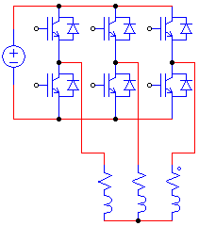
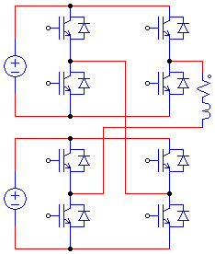
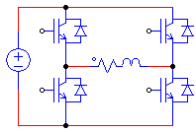
ĐIỆN TỬ CÔNG SUẤT NÂNG CAO (Advanced Power Electronics )
Phân loại Theo số pha (1 pha, 3 pha, đa pha (>5), Theo số trạng thái ngõ ra (số bậc): 2 bậc, 3 bậc, đa bậc

Slide 4
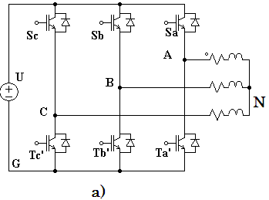
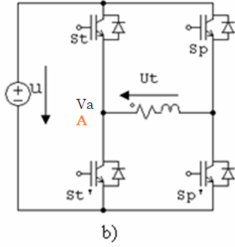
NGHỊCH LƯU CĂN BẢN
2 bậc, 3 hoặc 1 pha
T_{St}, T_{Sp} là trạng thái của khóa công suất bên trái và bên phải. T_{Sx} = 0 tức khóa mở, ngược lại T_{Sx} = 1 là khóa đóng
Đồng thời: T_{St} + T_{St’} = 1
T_{Sp} + T_{Sp’} = 1
U_{t} = (T_{St} – T_{Sp}).U = [T]U
T_{St} | T_{Sp} | U_{t}
1 | 0 | U
0 | 1 | -U
0 | 0 | 0
1 | 1 | 0
V_{A} = T_{St}U

Slide 5
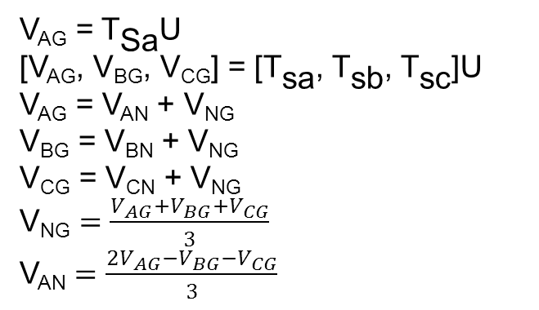
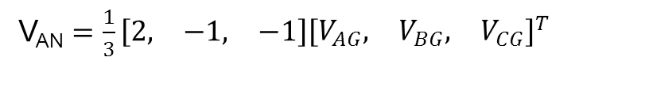
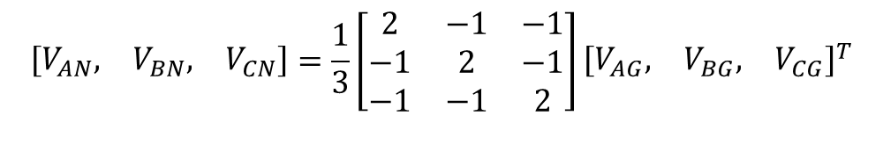
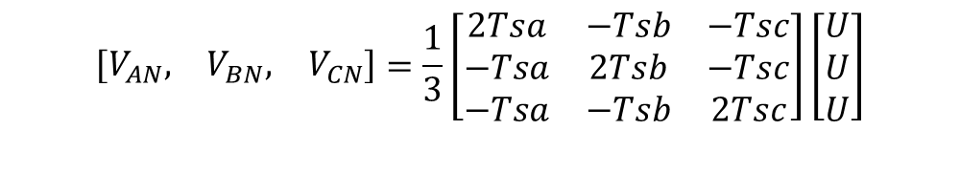
NGHỊCH LƯU CĂN BẢN

Slide 6
NGHỊCH LƯU CĂN BẢN
1
1
1
0
0
0
Tsa
0
0
1
1
1
0
Tsb
1
0
0
0
1
1
Tsc
2U/3
U/3
[0,1,0]
[1,1,0]
Van
[0,1,1]
[0,0,0]
[1,1,1]
[1,0,0]
[0,0,1]
[1,0,1]

Slide 7

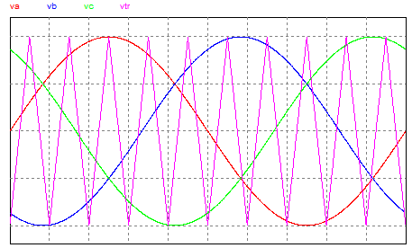
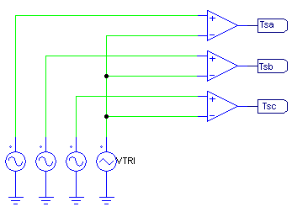
[0,1,0]
[1,1,0]
[0,1,1]
[0,0,0]
[1,1,1]
[1,0,0]
[0,0,1]
[1,0,1]
0
0
1
1
1
0
0
0
0
0
1
0
0
0
0
1
1
1
1
1
1

Slide 8
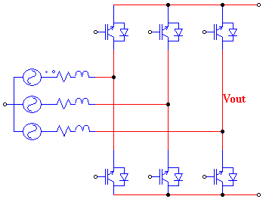
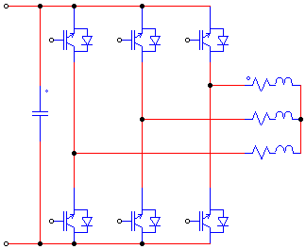
0
0
1
1
1
0
0
0
0
0
1
0
0
0
0
1
1
1
1
1
1
Link chỉnh lưu

Slide 9
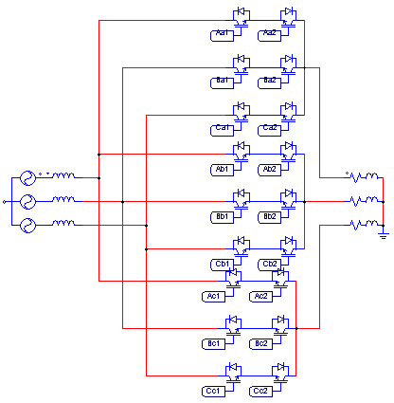

Slide 10
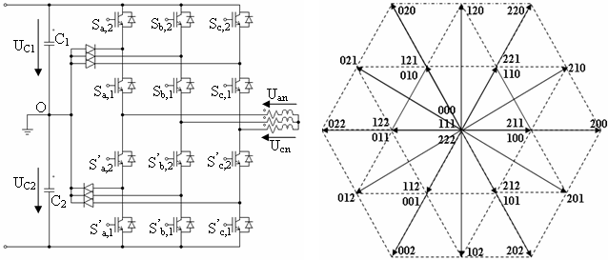


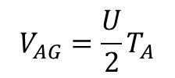

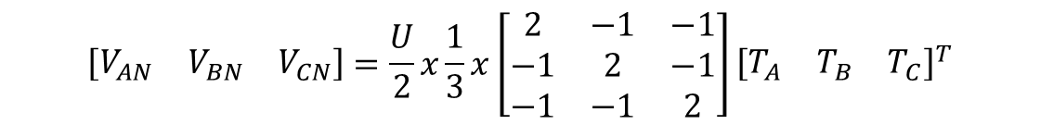

Slide 11
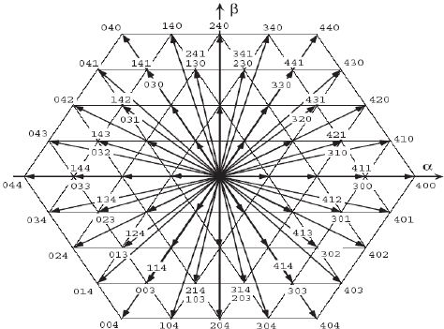

Slide 12
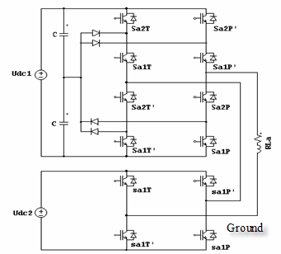
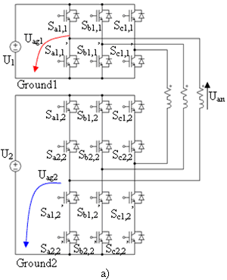
Nghịch lưu lai đa bậc kiểu cascaded diode kẹp
Nghịch lưu lai đa bậc kiểu cascaded cầu H

Slide 13
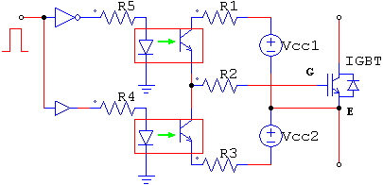




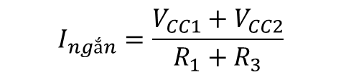
5V

Slide 14
PWMA
MẠCH DEADTIME
Tsa
Tsa’

Slide 15
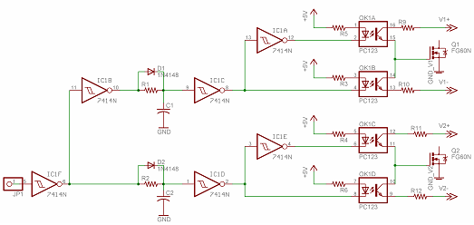

Slide 16
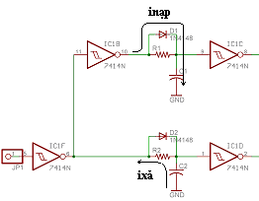
Chọn t_{deadtime} , C₁, C₂ và diode (sẽ có R_{D}) sẽ tính được R₂
Lý luận tương tự sẽ tính được R₁ tuy nhiên chúng ta cũng chẳng cần tính vì R₁ = R₂

Slide 17
ĐIỆN TỬ CÔNG SUẤT NÂNG CAO (Advanced Power Electronics )
Bài tập 1:
Đề xuất cấu hình cho nghịch lưu 1 pha 7 bậc; Thiết lập file mô phỏng ở chế độ step và PWM
Bài tập 2:
Đề xuất cấu hình cho nghịch lưu 3 pha 5 bậc; Thiết lập file mô phỏng ở chế độ step

